Slide 1
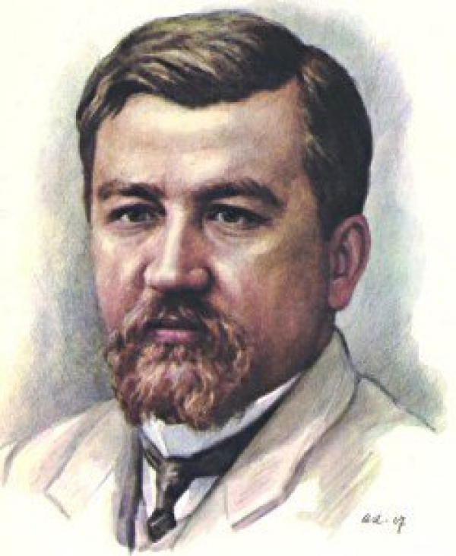
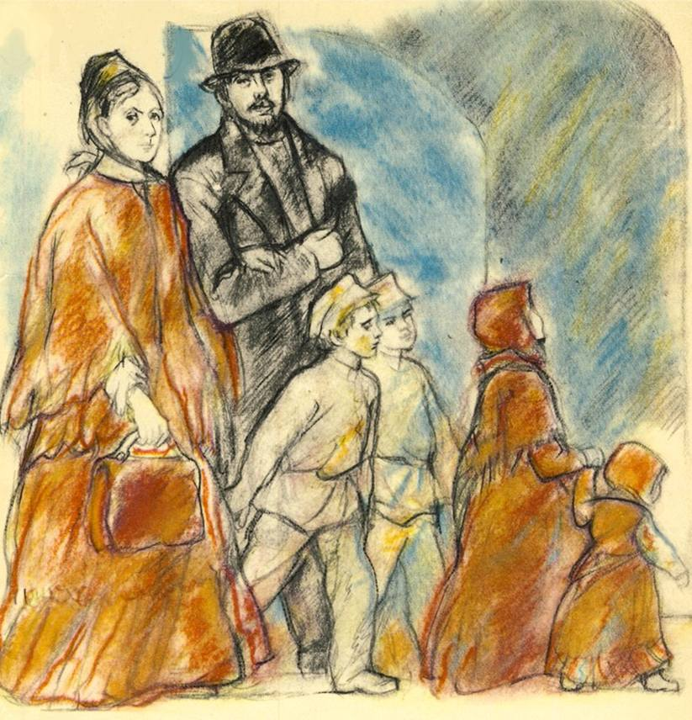
Урок литературы в 5 классе «Просто чудо» по рассказу А.И.Куприна «Чудесный доктор»
«Каждый человек может быть добрым, сострадательным и красивым душой»

Slide 2
ЧУДО

Slide 3
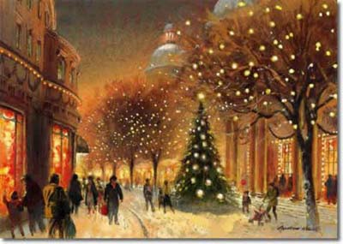
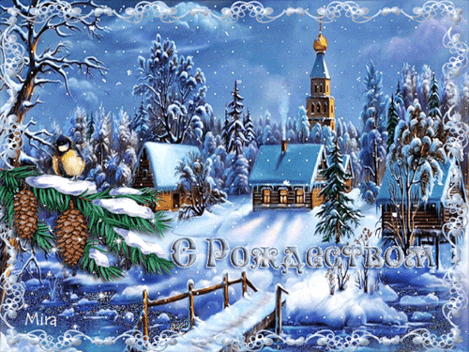
«Рождество – это время
милосердия, доброты и
всепрощения, это
единственные дни в календаре,
когда люди … свободно
раскрывают друг другу сердца…»
(Чарльз Диккенс)

Slide 4
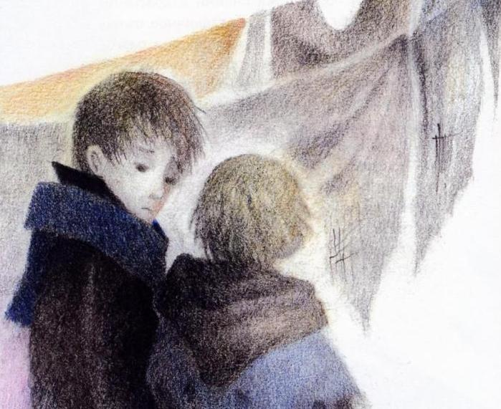
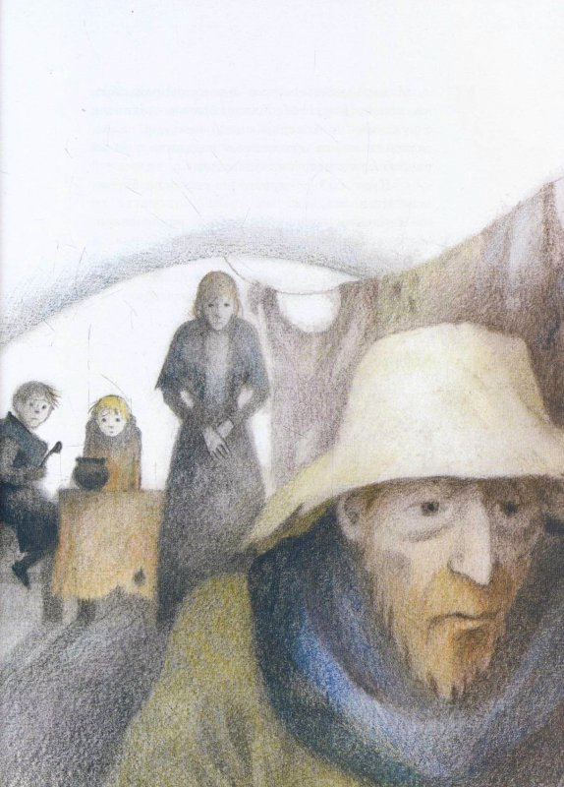
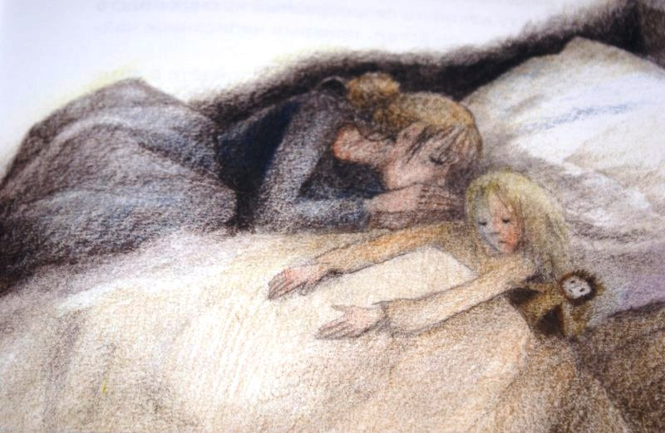
Могут ли Гриша и Володя
надеяться на подарки?

Slide 5
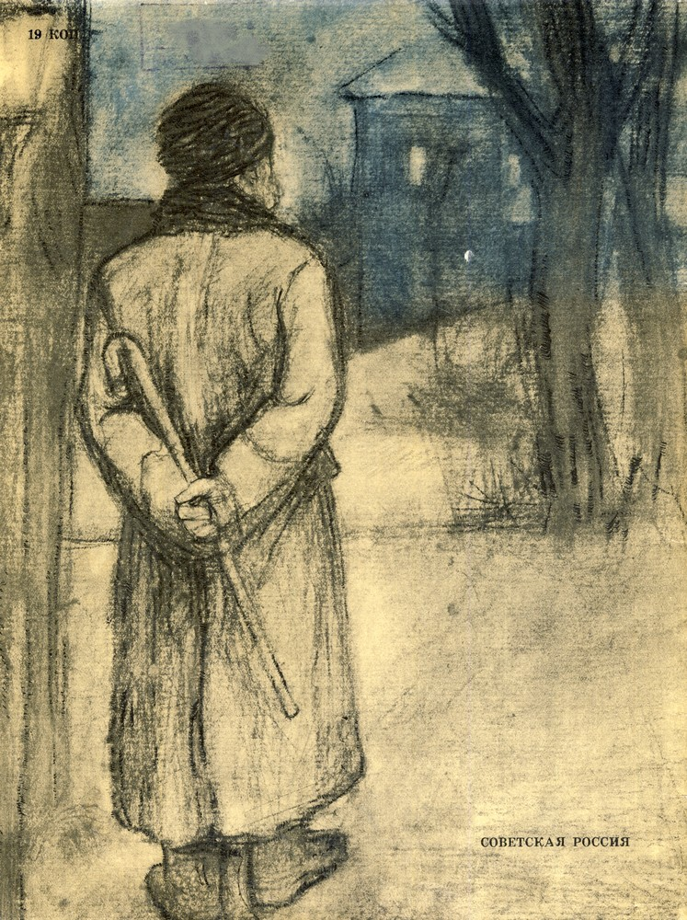
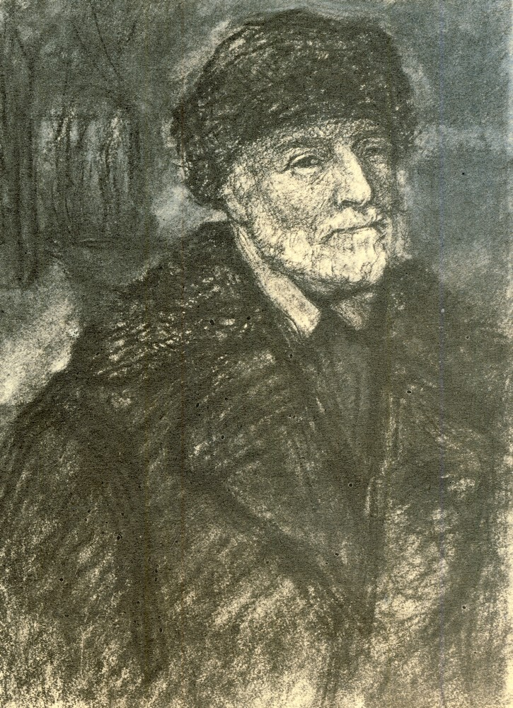
Почему незнакомец не испугался озлобленных криков Мерцалова?

Slide 6
«Подождите...Не волнуйтесь!
Расскажите мне всё по порядку и как можно короче. Может быть, вместе мы придумаем что-нибудь для вас...»
Помог
словом
"На три рубля,полученные от
доктора,он (Мерцалов) успел
купить за это время чаю,сахару, булок и достать в ближайщем трактире горячей пищи."
-Ну, полно, полно, голубушка,-
заговорил доктор, ласково
погладив женщину по спине.
-Встаньте-ка! Покажите мне вашу больную."Что-то ласковое и убедительное звучало а его голосе..."
Накормил
Чудо
"Вот с этой бумажкой вы войдете в аптеку... давайте через два часа
по чайной ложке..."
Вылечил
Поддержал
Дай бог, чтобы наступающий
год немного снисходительнее
отнёсся к вам, чем этот, а
главное- не падайте никогда духом".
"Когда он (Мерцалов) возвратился,
его ожидал сюрприз: под чайным
блюдцем вместе с рецептом
чудесного доктора лежало
несколько крупных кредитных билетов".
Оставил сюрприз…

Slide 7
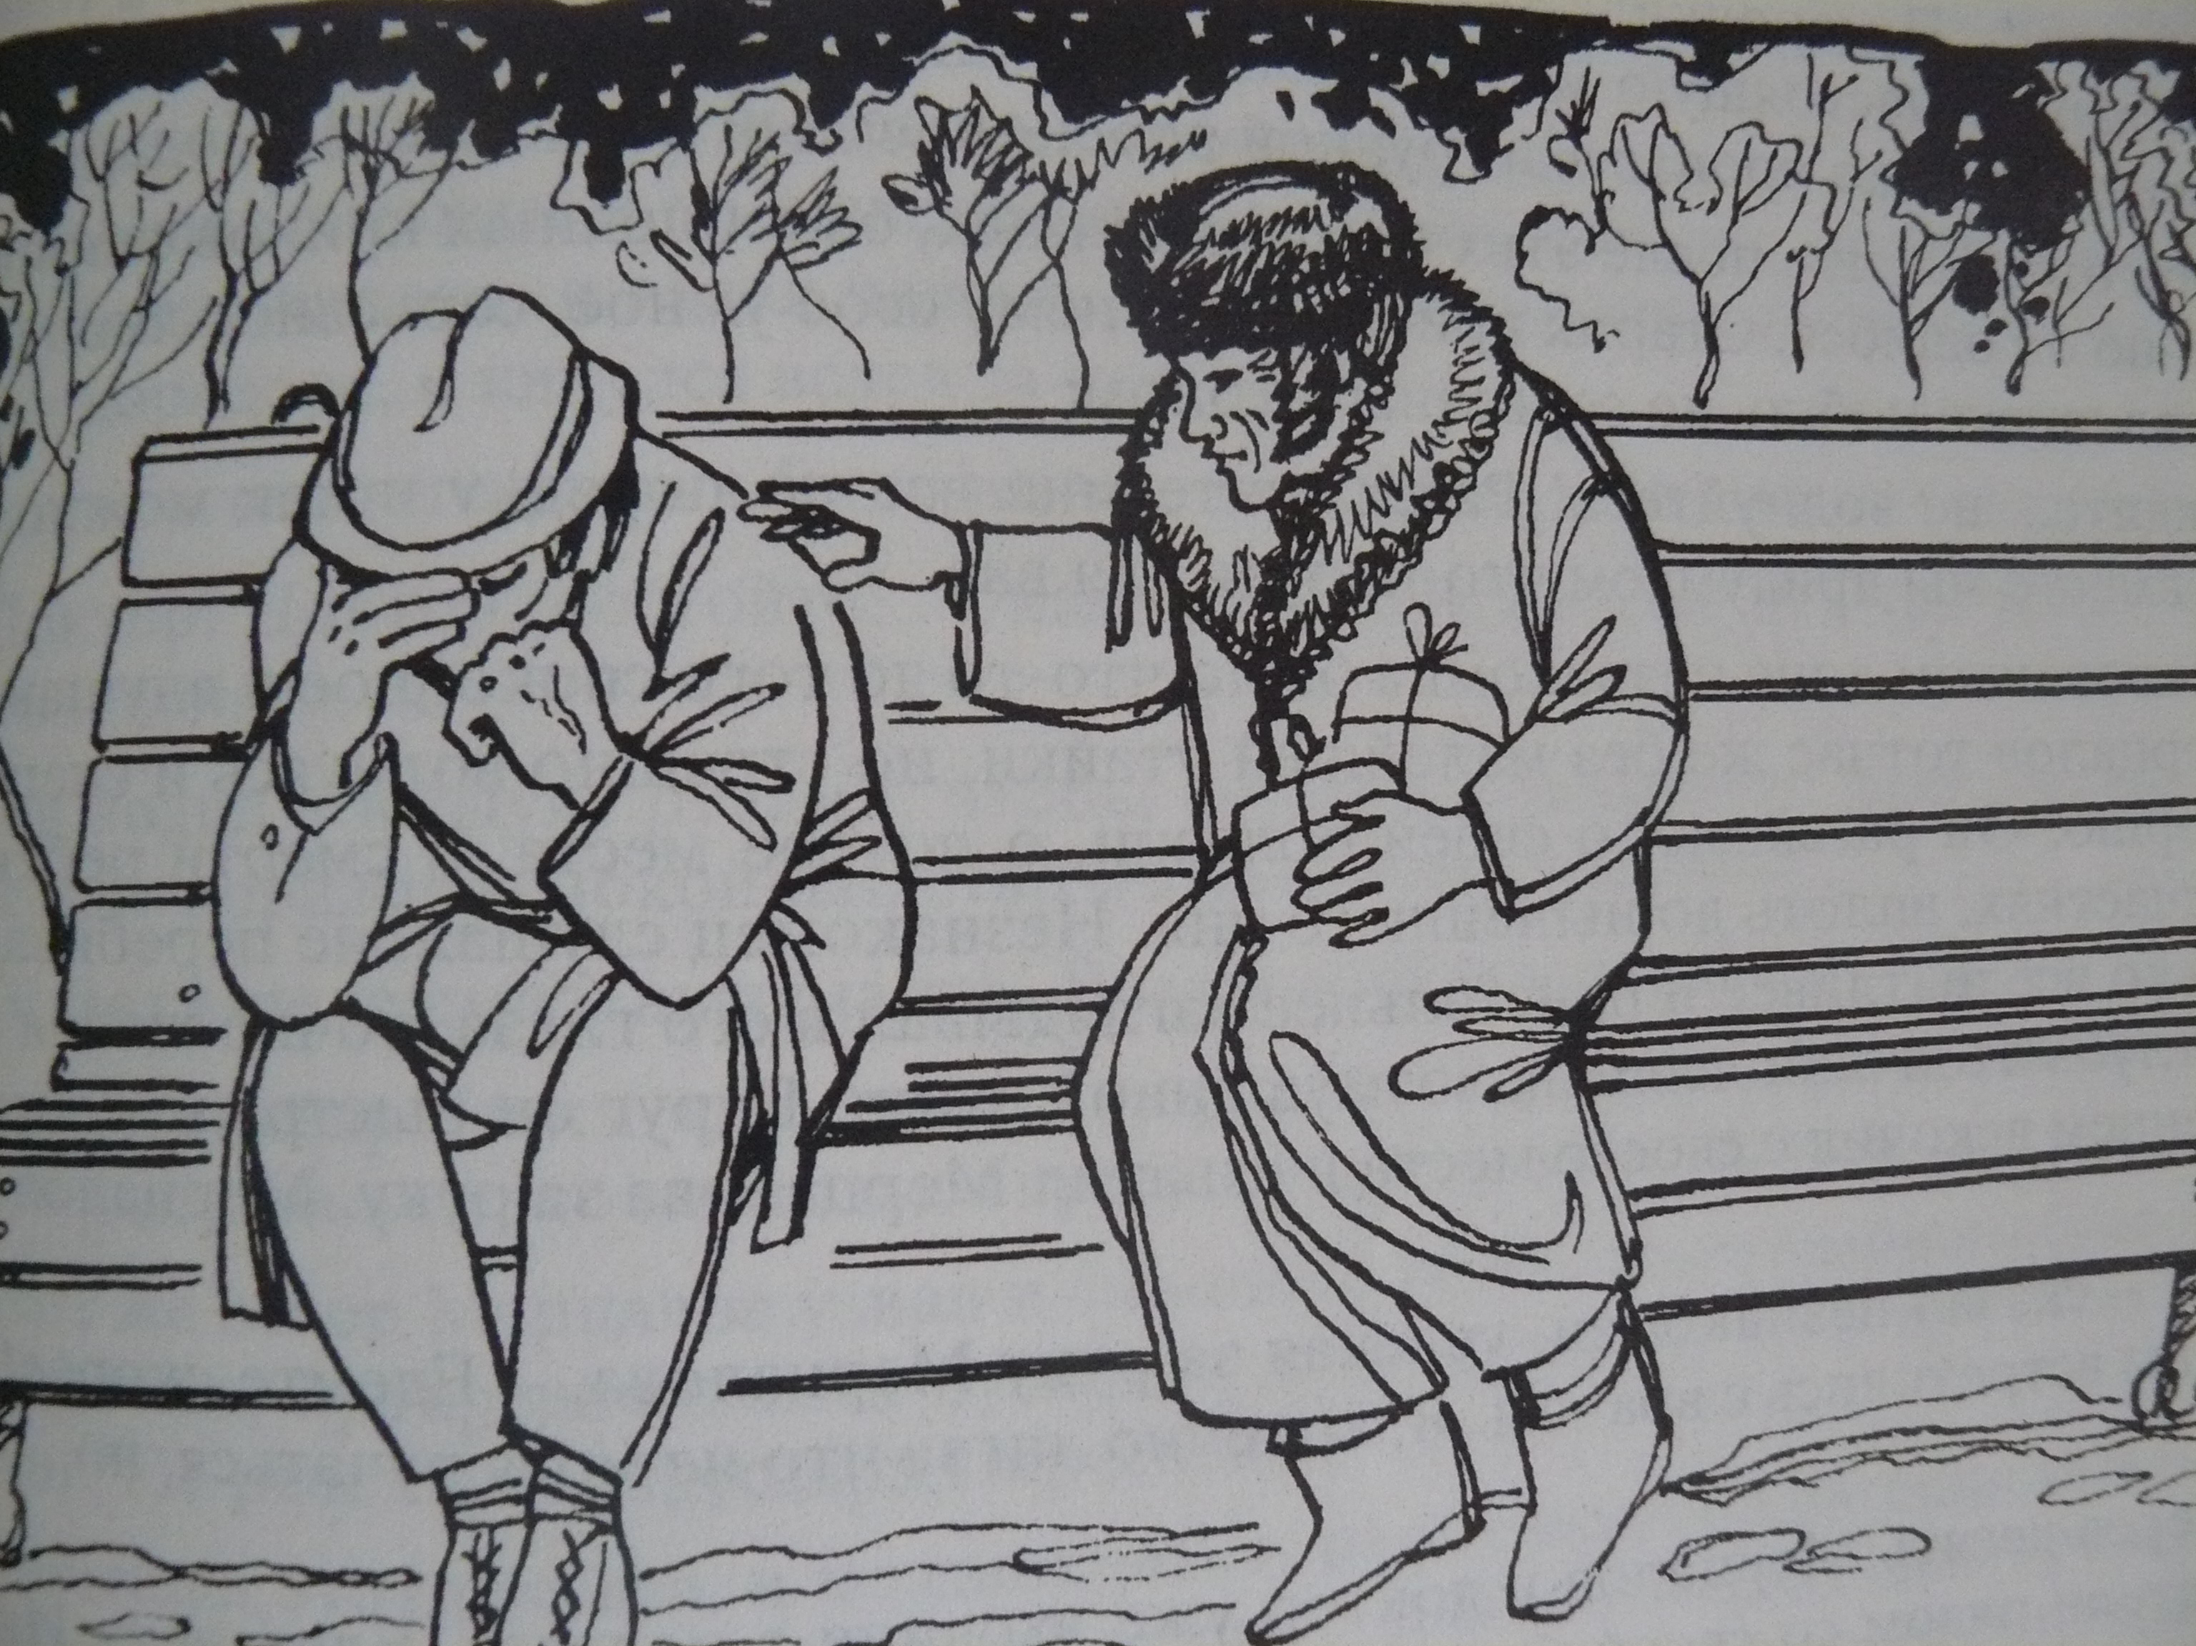
Домашнее задание: какой жизненный рецепт дал профессор Пирогов Мерцалову?

Slide 8
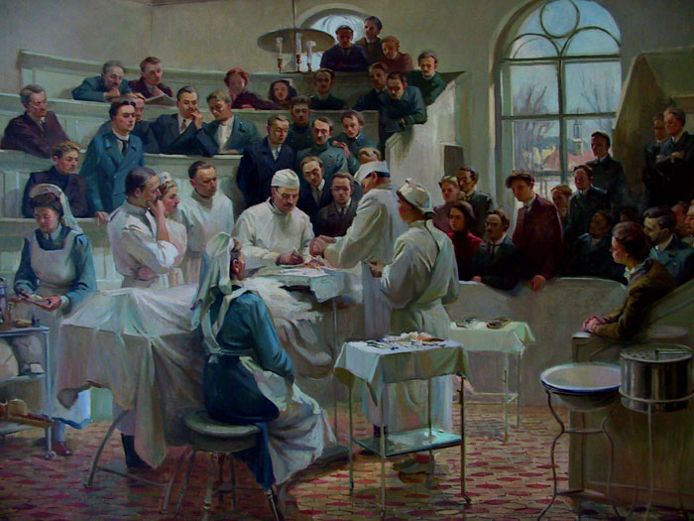
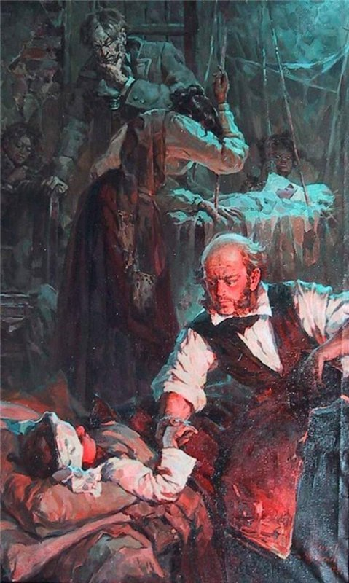
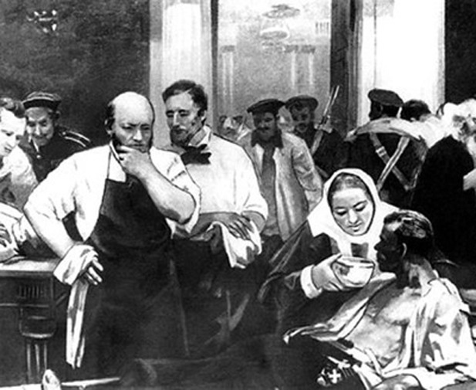
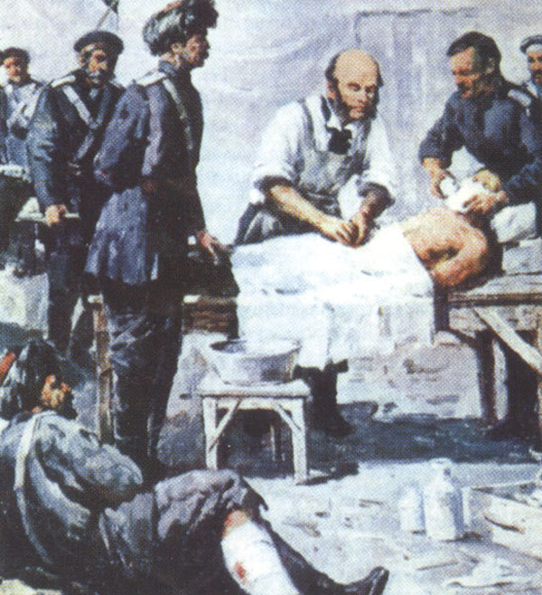
Николай Иванович
Пирогов
Николай Иванович Пирогов
(1810-1881г.) –
хирург, педагог, основоположник военно-полевой хирургии, способствовал подготовке сестер милосердия в России. Позднее это движение оформилось в Российской общество попечения о раненых и больных. В 1879 году переименовали в Российское общество Красного Креста.

